Slide 1
QUEUE

Slide 2
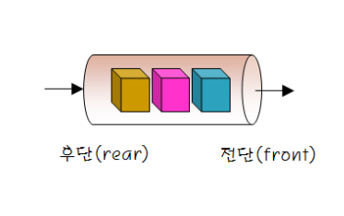
>>
큐의 입출력 동작
선입선출 (First-In-First-Out)

Slide 3
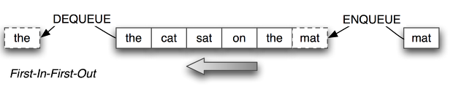
enqueue/ dequeue
>>

Slide 4
Enqueue
back(rear) front
Dequeue

Slide 5
FIFO(First In First Out)
1
2
3
4
5

Slide 6
FIFO(First In First Out)
2
3
4
5
1

Slide 7
FIFO(First In First Out)
3
4
5
2
1

Slide 8
FIFO(First In First Out)
4
5
3
2
1

Slide 9
FIFO(First In First Out)
5
4
3
2
1

Slide 10
FIFO(First In First Out)
5
4
3
2
1

Slide 11
push(X) : 변수 X를 큐에 넣는다
pop() : 큐의 앞에 있는 값을 제거한다
front() : 맨 앞의 원소를 반환한다
back() : 맨 뒤의 원소를 반환한다
size() : 원소의 개수
empty() : 큐가 비어있으면 1 그렇지 않으면 0을 반환

Slide 12
#include <stdio.h>
#include <queue>// STL 사용시 필요
using namespace std;
int main(void){
queue<int> que;
que.push(5);
que.push(8);
printf(“%d”,que.front());//5
printf(“%d”,que.size());//2
printf(“%d”,que.back());//8
que.pop();
que.pop();
if(que.empty()) printf(“queue is empty!”);
}

